Slide 1
AWITEN FESTS
Plataforma web que gestiona los mejores festivales de música electrónica
Miguel Mirón Alarcón
Arnau Monllor Valor
José Pérez Sifre
Pavel Razgovorov

Slide 2
Objetivo del proyecto
El objetivo del proyecto es informar sobre los próximos festivales de música electrónica, mostrando:
Fecha y localización.
Artistas que participarán en el evento, junto con la información de cada uno de ellos.
Principales géneros de música del festival.
Fotos del festival.
Últimas noticias.
También se pretende que la aplicación web sea capaz de gestionar los eventos mediante los usuarios, que pueden ser managers de los artistas o promotores de los festivales.

Slide 3
Funcionalidades
Parte Pública
Se puede acceder a toda la información de festivales y artistas
Acceso a Registro, Login y Página de contacto
Festivales y artistas se pueden organizar por fecha y nombre, respectivamente, o ser buscados por nombre o estilo musical

Slide 4
Funcionalidades
Parte Privada
Tres tipos de usuarios:
Administrador
Promotor
Mánager

Slide 5
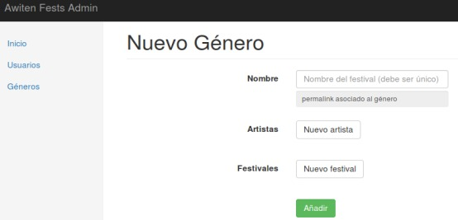
Funcionalidades
Administrador:
Puede borrar o bloquear a los
usuarios y editar los géneros
musicales de los festivales y
artistas.
Debe confirmar las cuentas
de los usuarios.

Slide 6
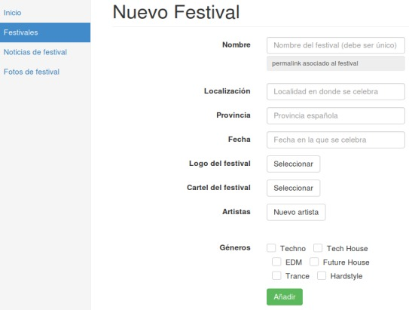
Funcionalidades
Promotor:
- Puede crear, editar y borrar
sus propios festivales.
- Envía invitaciones a los
mánagers de los artistas que se
desea que actúen en su festival.

Slide 7
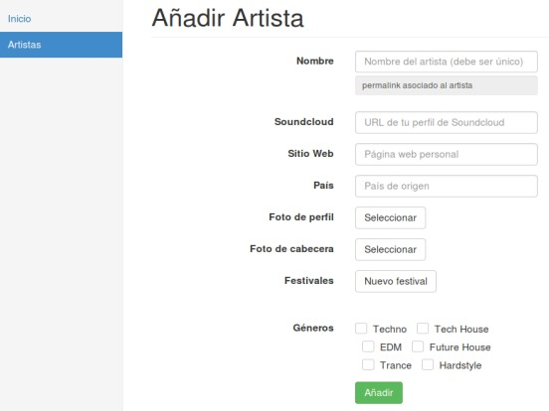
Funcionalidades
Mánager:
- Puede crear, editar y borrar
sus propios artistas.
- Contesta a las invitaciones
de los promotores.

Slide 8
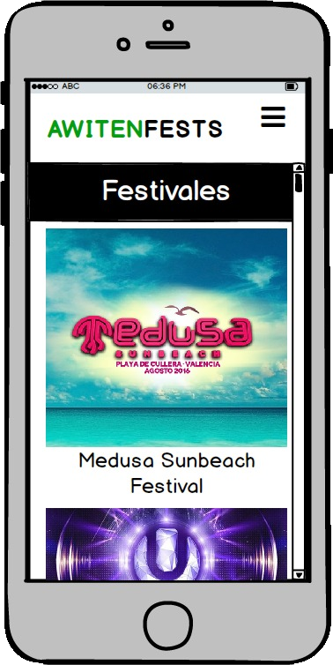
Aspectos a resaltar
Notificaciones por correo electrónico
Un artista no puede actuar en
varios festivales a la vez
Un usuario no puede editar festivales
o artistas de otros usuarios
Diseño responsive
Generación automática de noticias

Slide 9
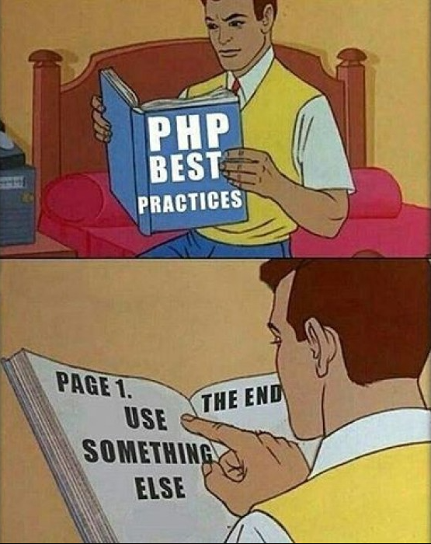
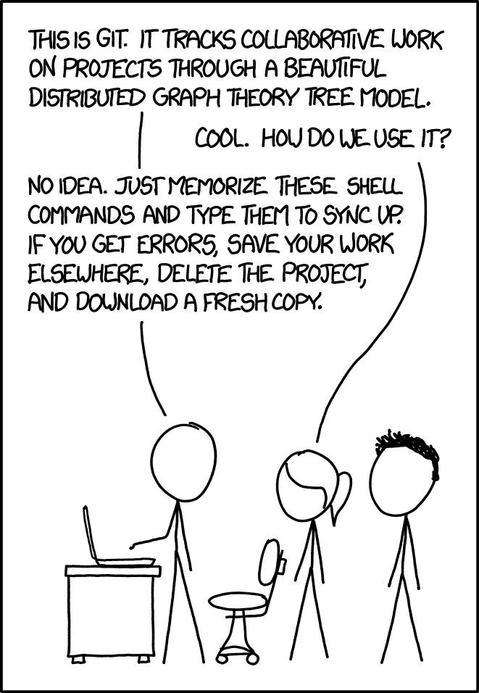
Conclusiones

